Slide 1
数据库实训第四周汇报
杨健、张逸松、汤荣来、韩博骋

Slide 2
本周完成的工作
修复了服务器连接问题
学习了前端知识
学习SSM框架
后端实现了java对数据库的操作

Slide 3
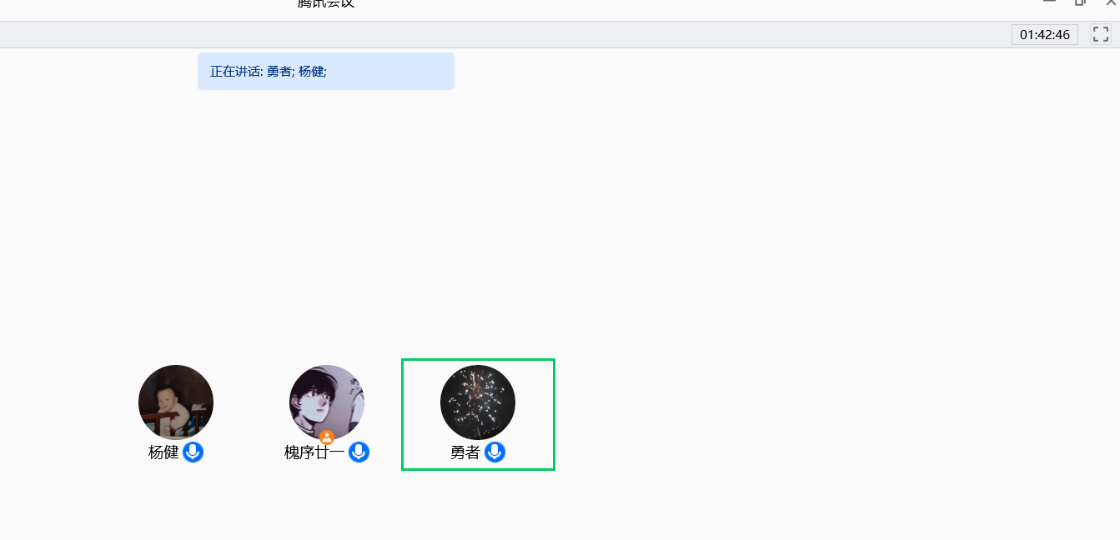
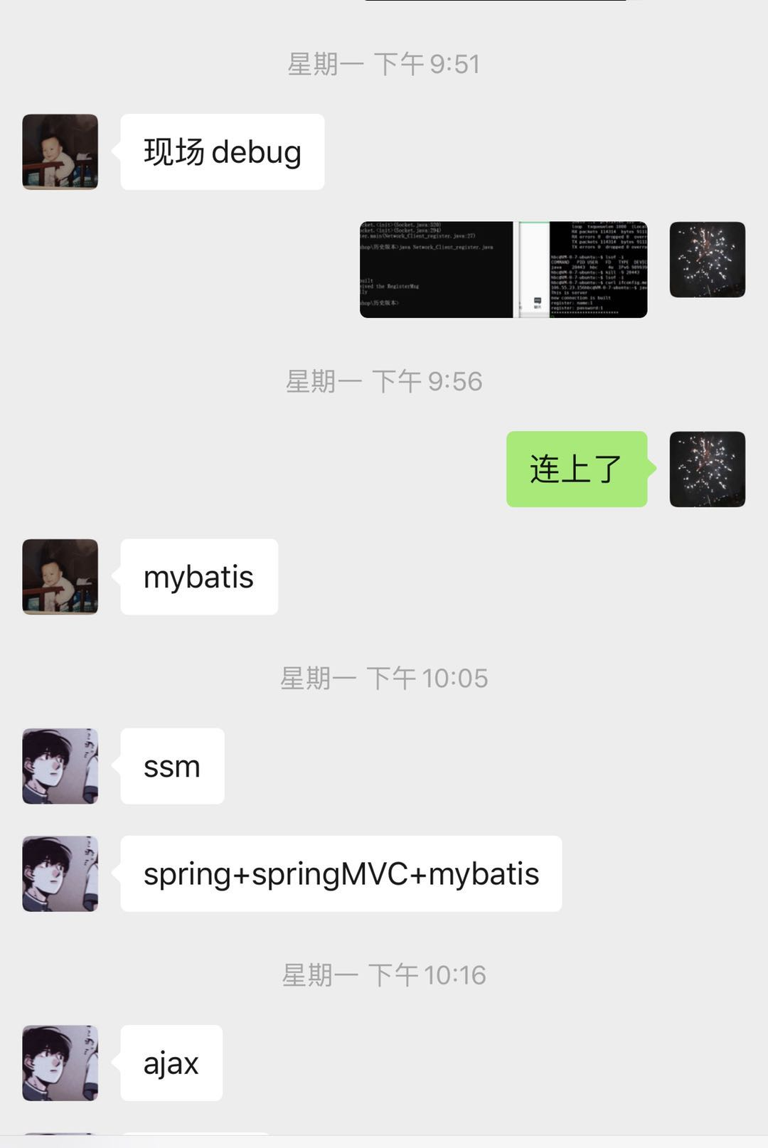
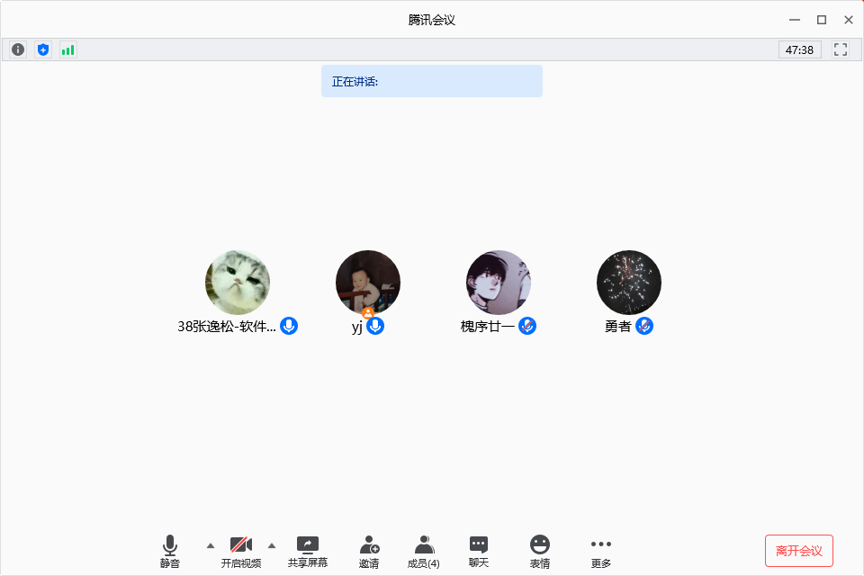
讨论记录

Slide 4
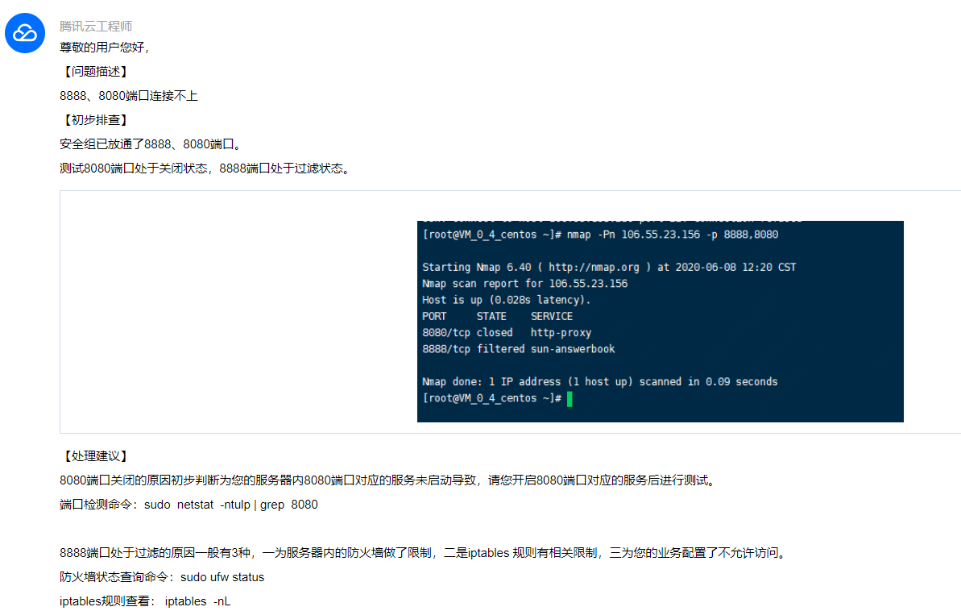
修复服务器连接

Slide 5
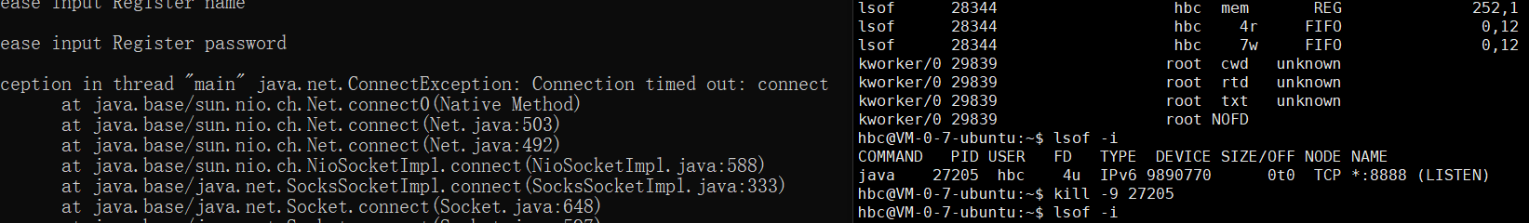
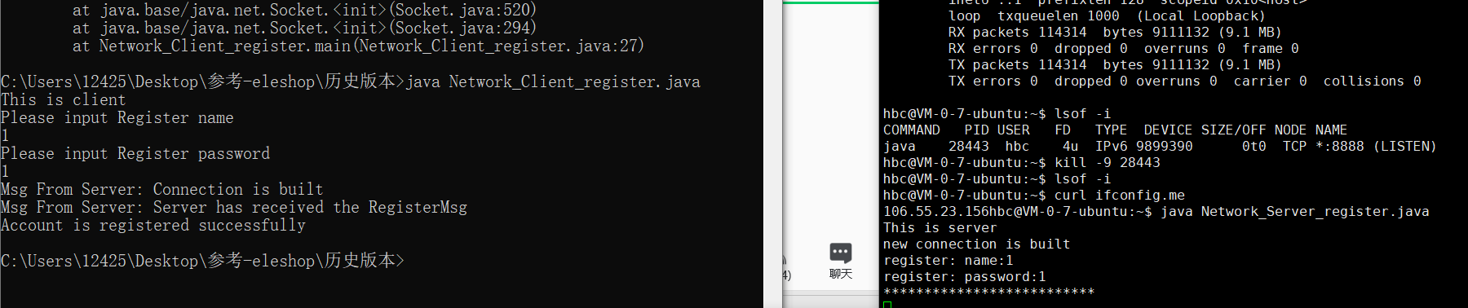
修复服务器连接

Slide 6
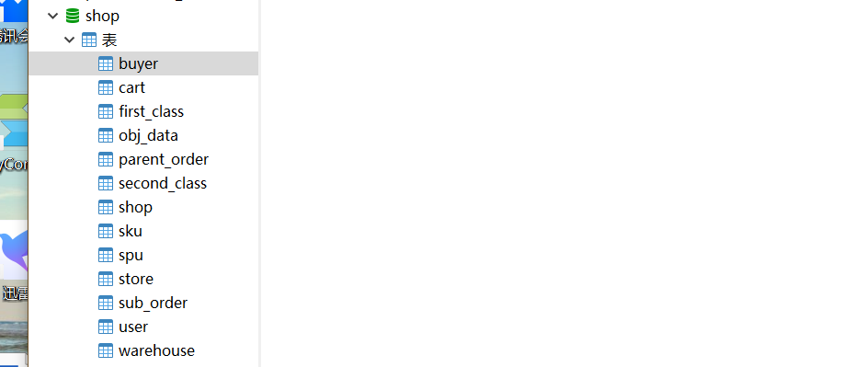
建表

Slide 7
实现了java对数据库的操作
我们使用在持久层的mybatis协议，是运行在持久层的协议。利用mybatis,我们实现了对数据库用户表、商家表的增删改查功能

Slide 8
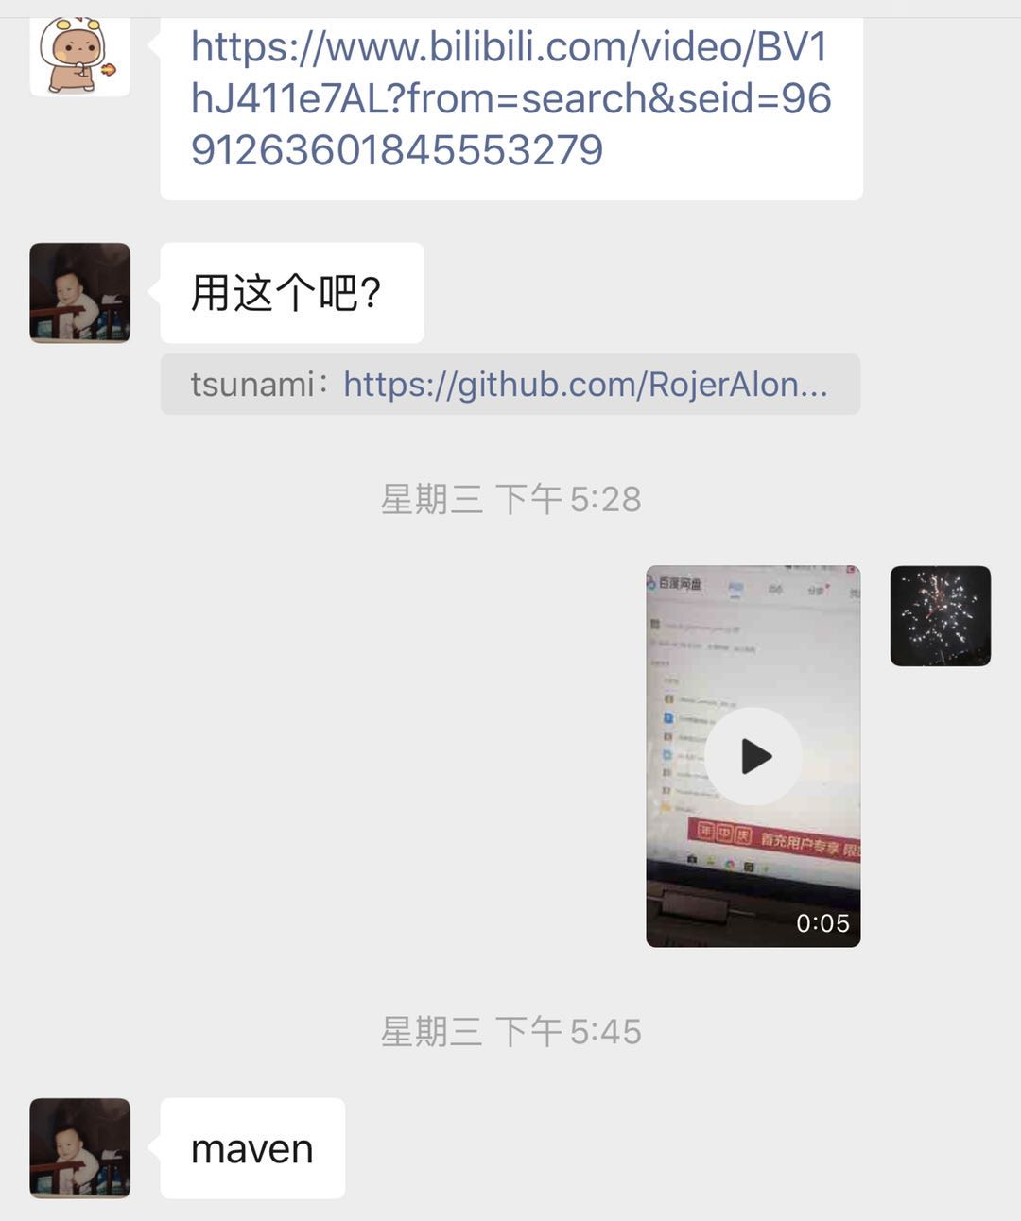
学习SSM框架
通过查找github和bilibili上的指导，学习并尝试运行项目。

Slide 9
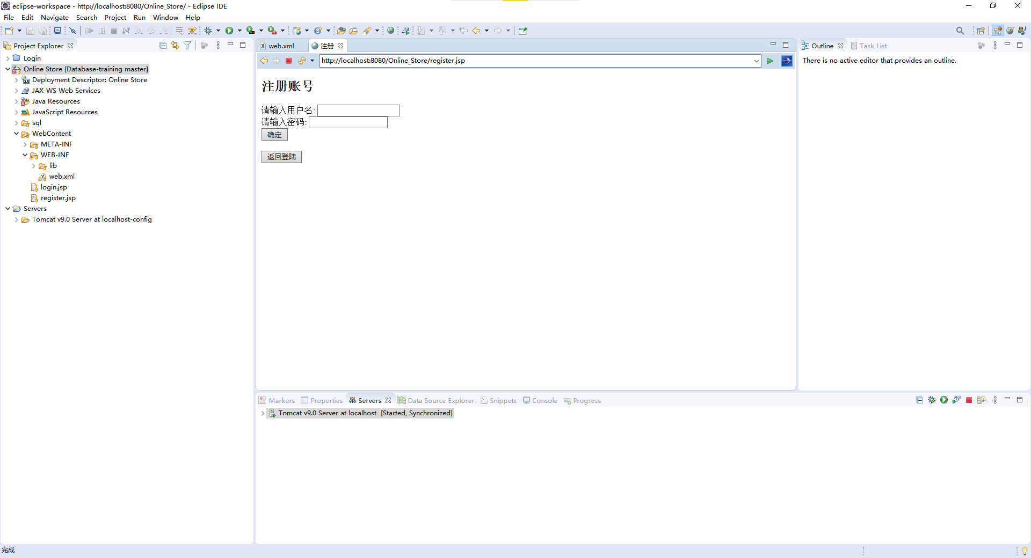
前端注册展示

Slide 10
周末工作安排
后端实现了对数据库用户表、商家表的增删改查功能。
但本周前端进度较慢，更多是框架学习。前端继续开发。学习并运用模板。

Slide 11
THANK YOU

